Slide 1

广东海洋大学
混杂式网约车系统的后台设计与实现
答辩人：钟富澎
指导教师：苏静

Slide 2
背景及意义
随着经济的快速发展，我们的生活节奏也逐渐加快，人们想方设法地提高自己的时间利用率与收集碎片化的时间，为自己争取工作效率的最大化。经过调研，我们发现出行时间占平时生活时间的比重较大。而现今的网约车平台正能大大节省人们的出行时间。
网约车能减少他们的出行时间，从而提高时间利用率与工作效率，同时也可以缓和基础交通设施的压力，从个人、团体上来看都是起到了积极影响。迎合互联网发展，网约车将出租车与互联网结合，有利于优化资源配置，提高资源利用效率。

Slide 3
论文主要内容
第一部分
第二部分
第三部分
第四部分
系统实现内容
系统整体架构
系统亮点
系统功能演示

Slide 4

系统实现内容

Slide 5

系统实现内容
行程订单管理
计费规则管理
系统实现功能概述
网约车系统的核心业务是“叫车服务”，也是本项目关键的业务目标。围绕此业务目标，我们可以整理规划出行程订单管理、服务评价、计费规则管理、用户管理、收支管理等功能模块。
叫车服务
收支管理
服务评价
用户管理

Slide 6
系统实现内容

Slide 7
系统整体架构

Slide 8
系统整体架构
基于RBAC的认证授权
实时通信层
经典三层架构
统一日志处理
Spring Security + JWT作为系统认证授权机制
Netty + Socket.io实现网络全双工通信
使用SSM流行集成框架快速开发
slf4j + log4j实现统一日志记录

Slide 9
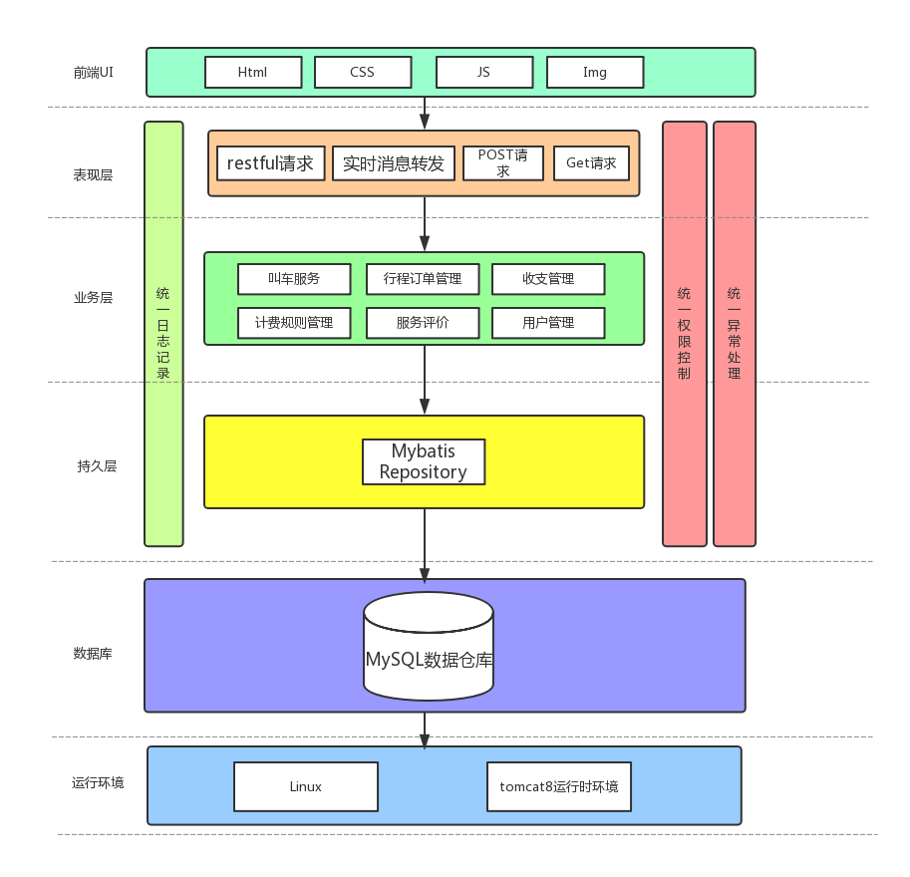
系统整体架构

Slide 10
系统亮点

Slide 11
系统亮点
在前后端分离的开发方式下对用户认证授权
本项目采用前后端分离的方式进行开发，除了需要解决同源策略的问题外（使用CORS），还需要解决服务器如何识别用户的问题。因为实现了前后端分离，将会话状态保存在服务器的传统Session机制难以维护与测试。因此，我们将会话状态存放到客户端上保存，并以令牌的形式将其存储，在每次请求时携带该令牌进行访问服务器资源，服务器对令牌进行用户认证，并通过内置的安全机制（Spring Security）对用户进行授权。而JWT（JSON Web Token）可以适用于这种场景。

Slide 12
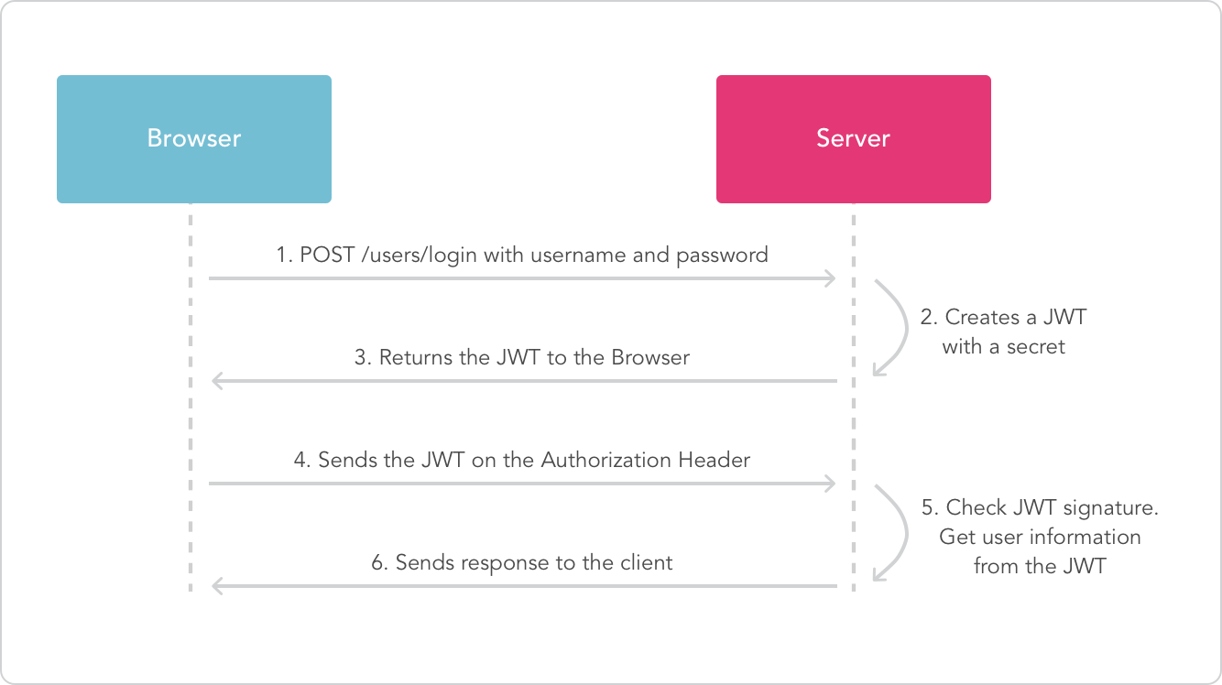
系统亮点

Slide 13
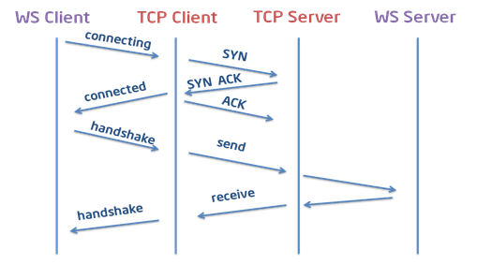
系统亮点
基于WebScoket协议的实时通信机制
在传统的项目中，要实现浏览器端与服务器端的全双工通信，通常会采用轮询或者长轮询这样性能低下的方式来实现实时通信。直至WebScocket双向通信协议的出现，使我们可在网络浏览器和服务器之间建立“套接字”连接。简单地说：客户端和服务器之间存在持久的连接，而且双方都可以随时开始发送数据。为了实现WebSocket服务，我选用了Netty + Socket.io 作为技术实现。

Slide 14
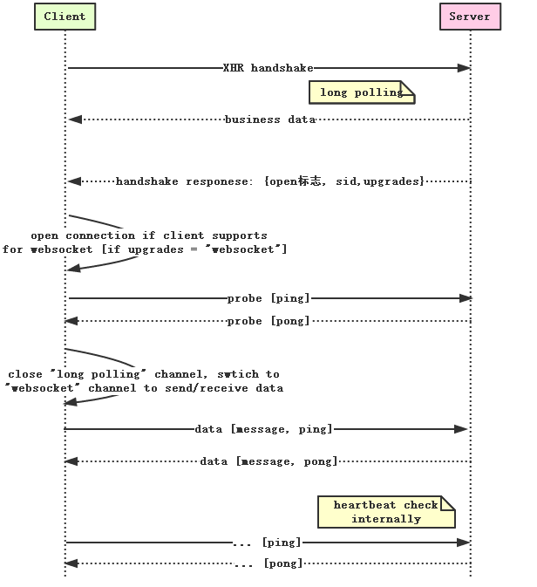
系统亮点

Slide 15
系统亮点
基于WebScoket协议的实时通信机制
在传统的项目中，要实现浏览器端与服务器端的全双工通信，通常会采用轮询或者长轮询这样性能低下的方式来实现实时通信。直至WebScocket双向通信协议的出现，使我们可在网络浏览器和服务器之间建立“套接字”连接。简单地说：客户端和服务器之间存在持久的连接，而且双方都可以随时开始发送数据。为了实现WebSocket服务，我选用了Netty + Socket.io 作为技术实现。

Slide 16
系统亮点

Slide 17
系统功能演示

Slide 18
广东海洋大学
展示完毕 感谢您的聆听
答辩人：钟富澎
指导教师：苏静
PPT模板下载：www.1ppt.com/moban/ 行业PPT模板：www.1ppt.com/hangye/
节日PPT模板：www.1ppt.com/jieri/ PPT素材下载：www.1ppt.com/sucai/
PPT背景图片：www.1ppt.com/beijing/ PPT图表下载：www.1ppt.com/tubiao/
优秀PPT下载：www.1ppt.com/xiazai/ PPT教程： www.1ppt.com/powerpoint/
Word教程： www.1ppt.com/word/ Excel教程：www.1ppt.com/excel/
资料下载：www.1ppt.com/ziliao/ PPT课件下载：www.1ppt.com/kejian/
范文下载：www.1ppt.com/fanwen/ 试卷下载：www.1ppt.com/shiti/
教案下载：www.1ppt.com/jiaoan/
字体下载：www.1ppt.com/ziti/

